Slide 1
МУНИЦИПАЛЬНОЕ КАЗЁННОЕ ОБЩЕОБРАЗОВАТЕЛЬНОЕ УЧРЕЖДЕНИЕ ДЛЯ ОБУЧАЮЩИХСЯ С ОГРАНИЧЕННЫМИ ВОЗМОЖНОСТЯМИ ЗДОРОВЬЯ «СРЕДНЯЯ ОБЩЕОБРАЗОВАТЕЛЬНАЯ ШКОЛА-ИНТЕРНАТ № 19 Г. САРАПУЛА»
МКОУ "СОШИ № 19 Г. САРАПУЛА"
Проект
«Земляки. Родословие»
Выполнила: Чепкасова Варвара Алексеевна, ученица 3 «Б» класса
МКОУ «СОШИ №19 г. Сарапула»
Куратор: Косыхина Татьяна Леонидовна,
учитель начальных классов.
г. Сарапул, 2019 год.

Slide 2
Цель моей работы:
Цель данной работы :
исследование назначения рушника по вышитым символам.

Slide 3
Задача моей работы:
Для достижения цели необходимо решить следующие задачи:
•узнать, что такое рушник и определить его роль в русской обрядовой культуре;
•познакомиться с символами искусства вышивания и определить назначение данного рушника;

Slide 4
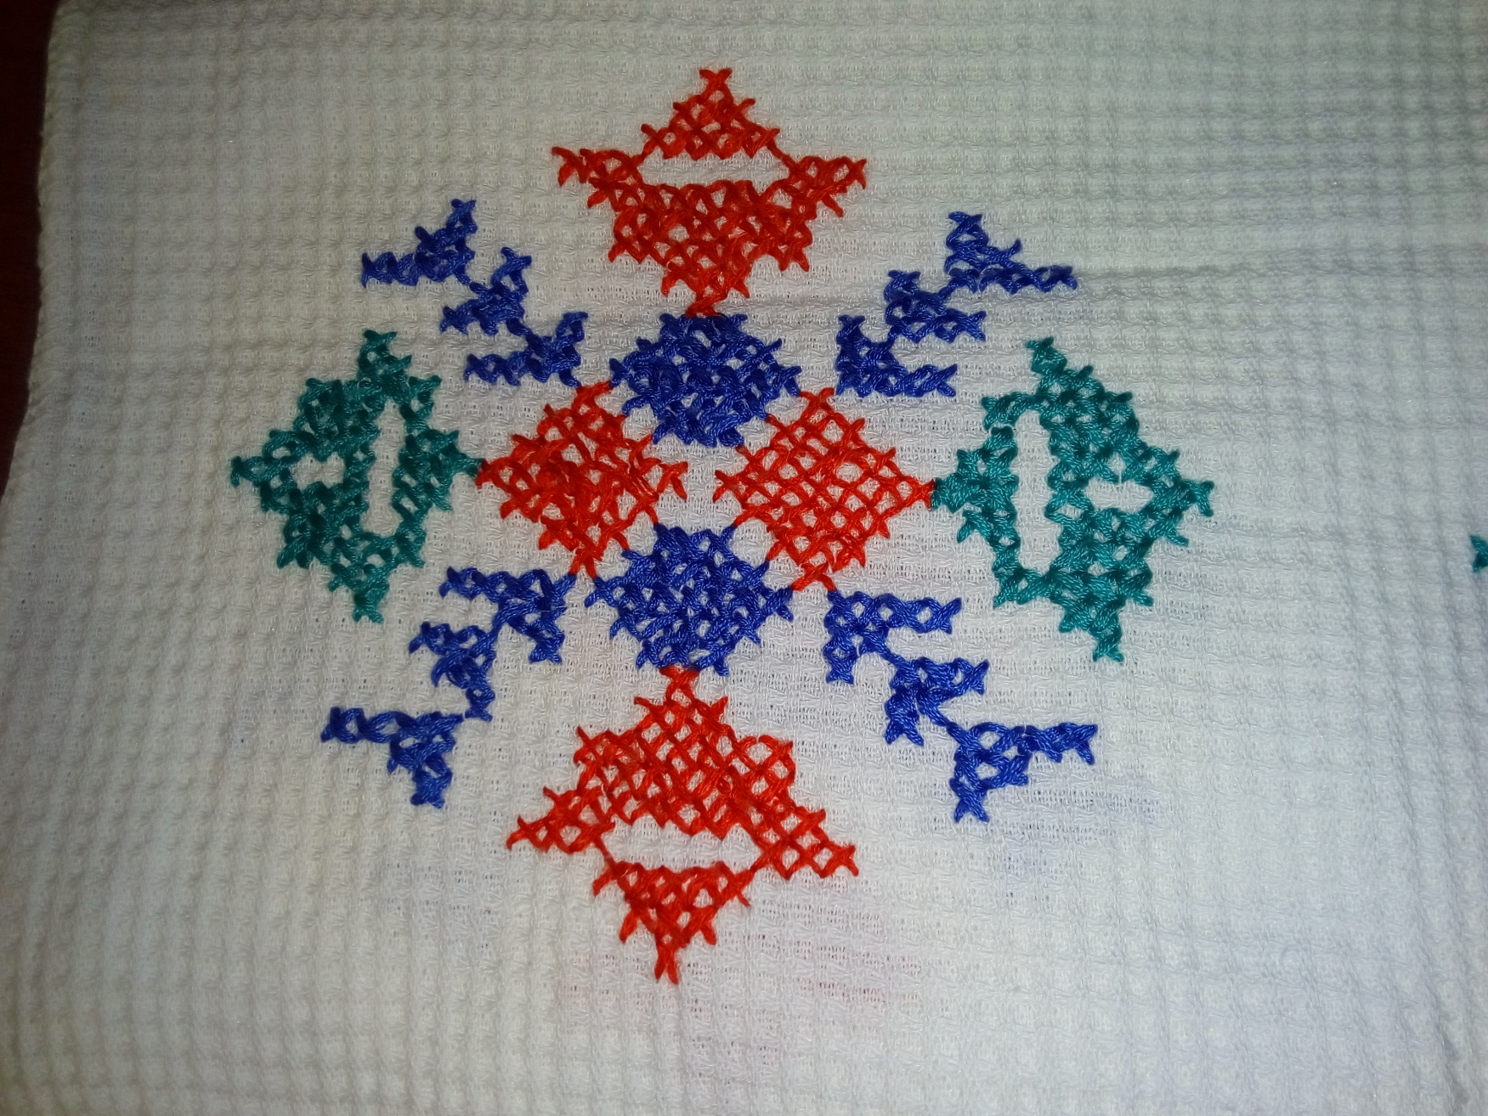
Значение цвета:
1)Красный цвет означает радость, любовь
и жизнелюбие.
2)Синий цвет обозначает символ женского начала
3) Зеленый обозначает смешение энергий солнца с воды.

Slide 5
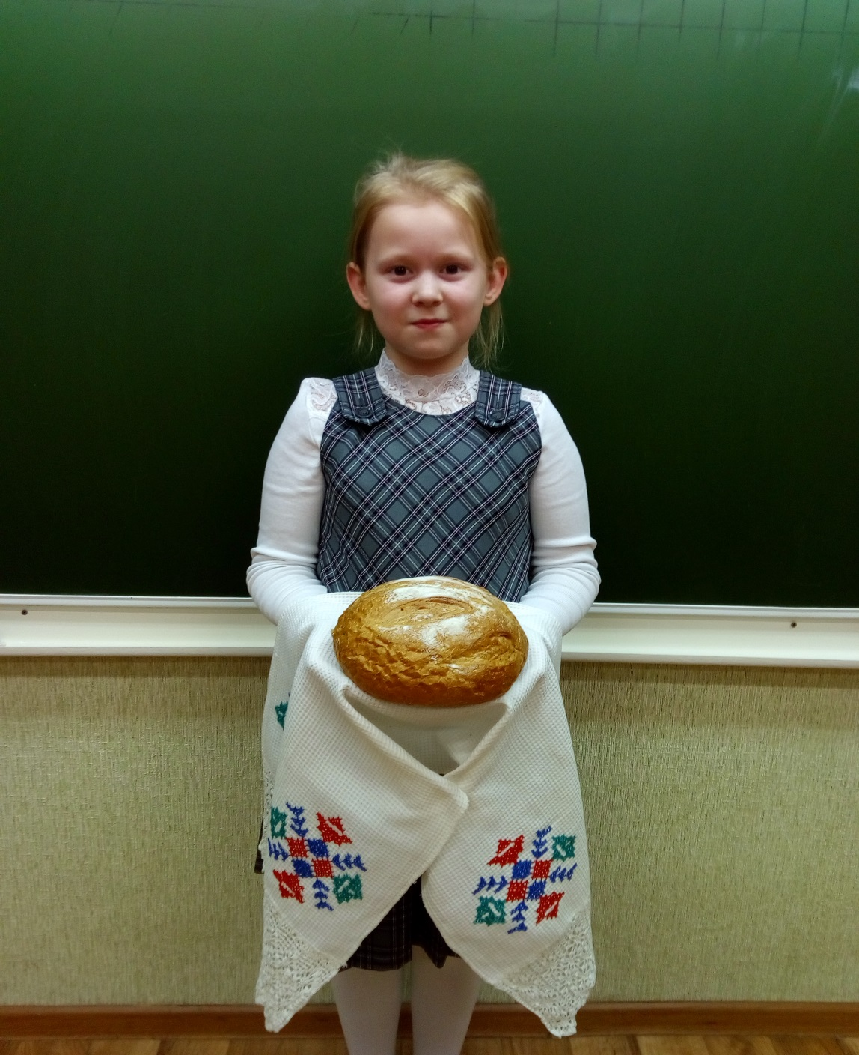

Slide 6
Спасибо за внимания

